Slide 1
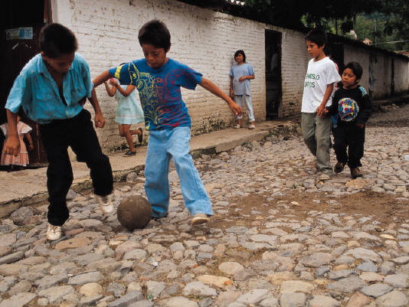
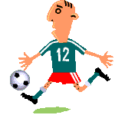
Воздействие двигательной активности на организм человека
Работу выполнила группа 14Т1
Козловская Л.О.

Slide 2
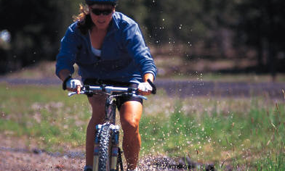

«Умеренно и своевременно занимающийся физическими упражнениями человек не нуждается ни в каком лечении».
Арабский врач средневековья Ибн Сина

Slide 3
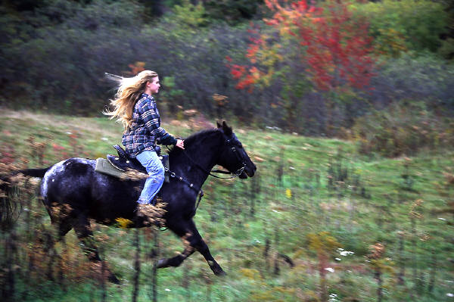

Цели и задачи:
Показать влияние двигательной активности на здоровье человека;
Разъяснить вред гиподинамии;
Указать на негативные факторы, мешающие формированию двигательной активности.

Slide 4
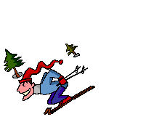
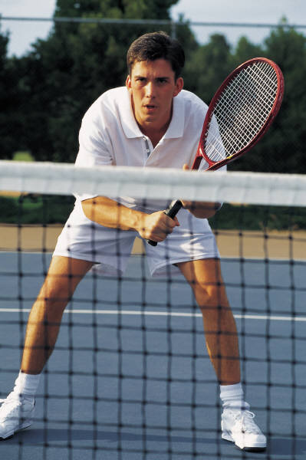
Двигательная активность
Двигательная активность влияет на сохранение и укрепление здоровья человека. Физические упражнения повышают общий тонус и работоспособность, а также стимулируют защитные силы организма – возрастает устойчивость к неблагоприятным воздействиям окружающей среды, поэтому лечебная физкультура широко применяется в медицинской практике.

Slide 5
Распределение мышечной активности в сутки
Вид нагрузки | Преследуемые цели
Утренняя зарядка | Пробуждение. Переход от сна к бодрствованию
Динамические упражнения | Развивают быстроту, точность движений, силу
Статистические нагрузки | Приучают организм работать при недостатке кислорода, тренируют выносливость
Уроки физкультуры | Обучение приёмам рациональных движений при беге, ходьбе, прыжках, работе на снарядах, катании на лыжах, коньках и пр.
Спорт | Обеспечивает достаточную дневную нагрузку на организм. Способен обеспечить тренировочный эффект

Slide 6
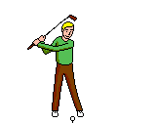
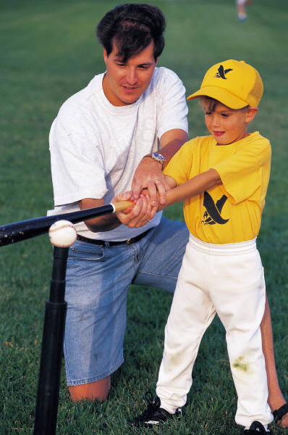
Категории упражнений
Аэробные упражнения увеличивают снабжение тканей кислородом. Это ходьба, бег, плавание, гребля, танцы, теннис и др.
Силовые упражнения включают укрепление и увеличение размера мышц. Это отжимание, поднятие тяжестей, упражнения для брюшного пресса. Такие упражнения замедляют старение.
Растяжка тренирует гибкость и подвижность суставов. Это достигается наклонами, поворотами, вращениями.

Slide 7


Гиподинамия
С развитием цивилизации человеку приходится затрачивать меньше мышечных усилий. Это ведёт к снижению двигательной активности – гиподинамии (от лат. Hypo – под, dynamist – сила).
Гиподинамия способствует:
быстрой утомляемости и расстройствам в деятельности нервной системы;
наращиванию избыточный массы тела за счёт отложений жира;
увеличению риска заболеваний сердечнососудистой системы и способствует постоянному нервному напряжению;
нарушению обмена веществ, что проявляется в ухудшении деятельности пищеварительной системы и увеличении слоя жировой ткани.

Slide 8
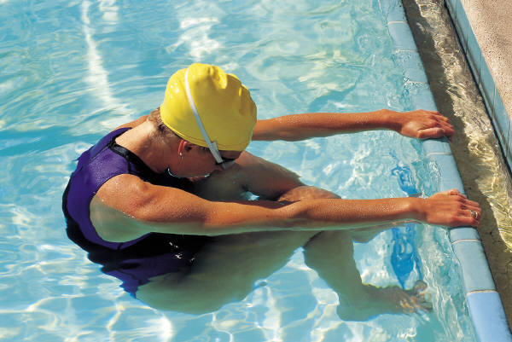

Польза двигательной активности
В пользе двигательной активности были уверены великие люди всех эпох.
Учёный-естествоиспытатель М.В.Ломоносов считал необходимым «стараться всячески быть в движении тела».
Выдающийся полководец А.В.Суворов сам делал гимнастику, закаливался и того же требовал от солдат.
Крупнейший физиолог И.П.Павлов до последних дней совершал прогулки – пешие, велосипедные и лыжные.
Под влиянием физических упражнений совершенствуется строение и деятельность всех органов и систем органов, повышается работоспособность и укрепляется здоровье.

Slide 9
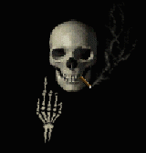


Негативное воздействие
На формирование двигательной активности могут оказывать негативное влияние следующие факторы:
Приём алкоголя уменьшает запас углеводов в мышцах, что ведёт к снижению работоспособности, ухудшается выносливость.
При табакокурении изменяется растяжимость мышц и интенсивные мышечные сокращения сопровождаются болью.

Slide 10


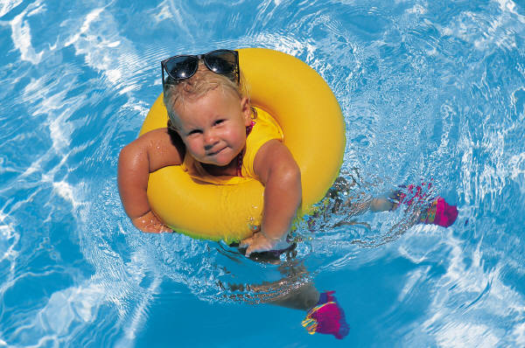

Заключение
Крошка сын к отцу пришёл
И спросила кроха:
«Что такое хорошо
И что такое плохо?»
Если делаешь зарядку,
Если кушаешь салат
И не любишь шоколадку –
То найдёшь здоровья клад.
Если мыть не хочешь уши
И в бассейн ты не идёшь,
С сигаретою ты дружишь –
Так здоровья не найдёшь.
Нужно, нужно заниматься по утрам и вечерам.
Умываться, закаляться, спортом смело заниматься,
Быть здоровым постараться.
Это нужно каждому из нас!

